Slide 1
阶段实验总结
AdamW 与 Muon 优化器对比
Mini Pretrain · L8/H8/D512 · WikiText · 10k/50k experiments
本阶段重点：建立可复现实验闭环，比较优化质量、训练动态与系统效率。

Slide 2
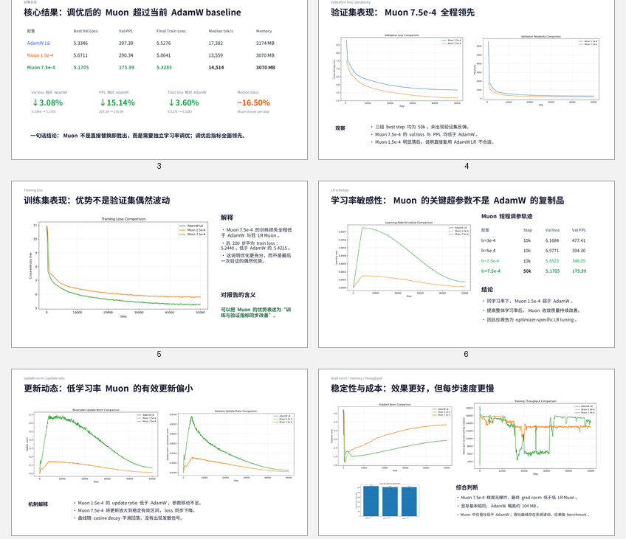
01 · 阶段产出
本阶段完成了完整的优化器实验闭环
从 baseline 到 Muon 接入，再到调参、AdamW 对照和 seed 复现实验。
完成 GPT-style mini pretraining 工程：数据预处理、训练/验证、checkpoint、TensorBoard、CSV 日志。
实现 custom AdamW，并接入 Muon + auxiliary AdamW 的参数分组策略。
训练入口支持命令行覆盖 config、seed 控制、10k/50k 快速复现实验。
生成多指标对比图：loss、PPL、lr、grad_norm、update_norm/ratio、tok/s、GPU memory。
完成主实验和双随机种子实验，形成阶段性结论和下一步诊断计划。
右侧为阶段中自动生成的对比图集合。
Mini Pretrain · Optimizer Study
2

Slide 3
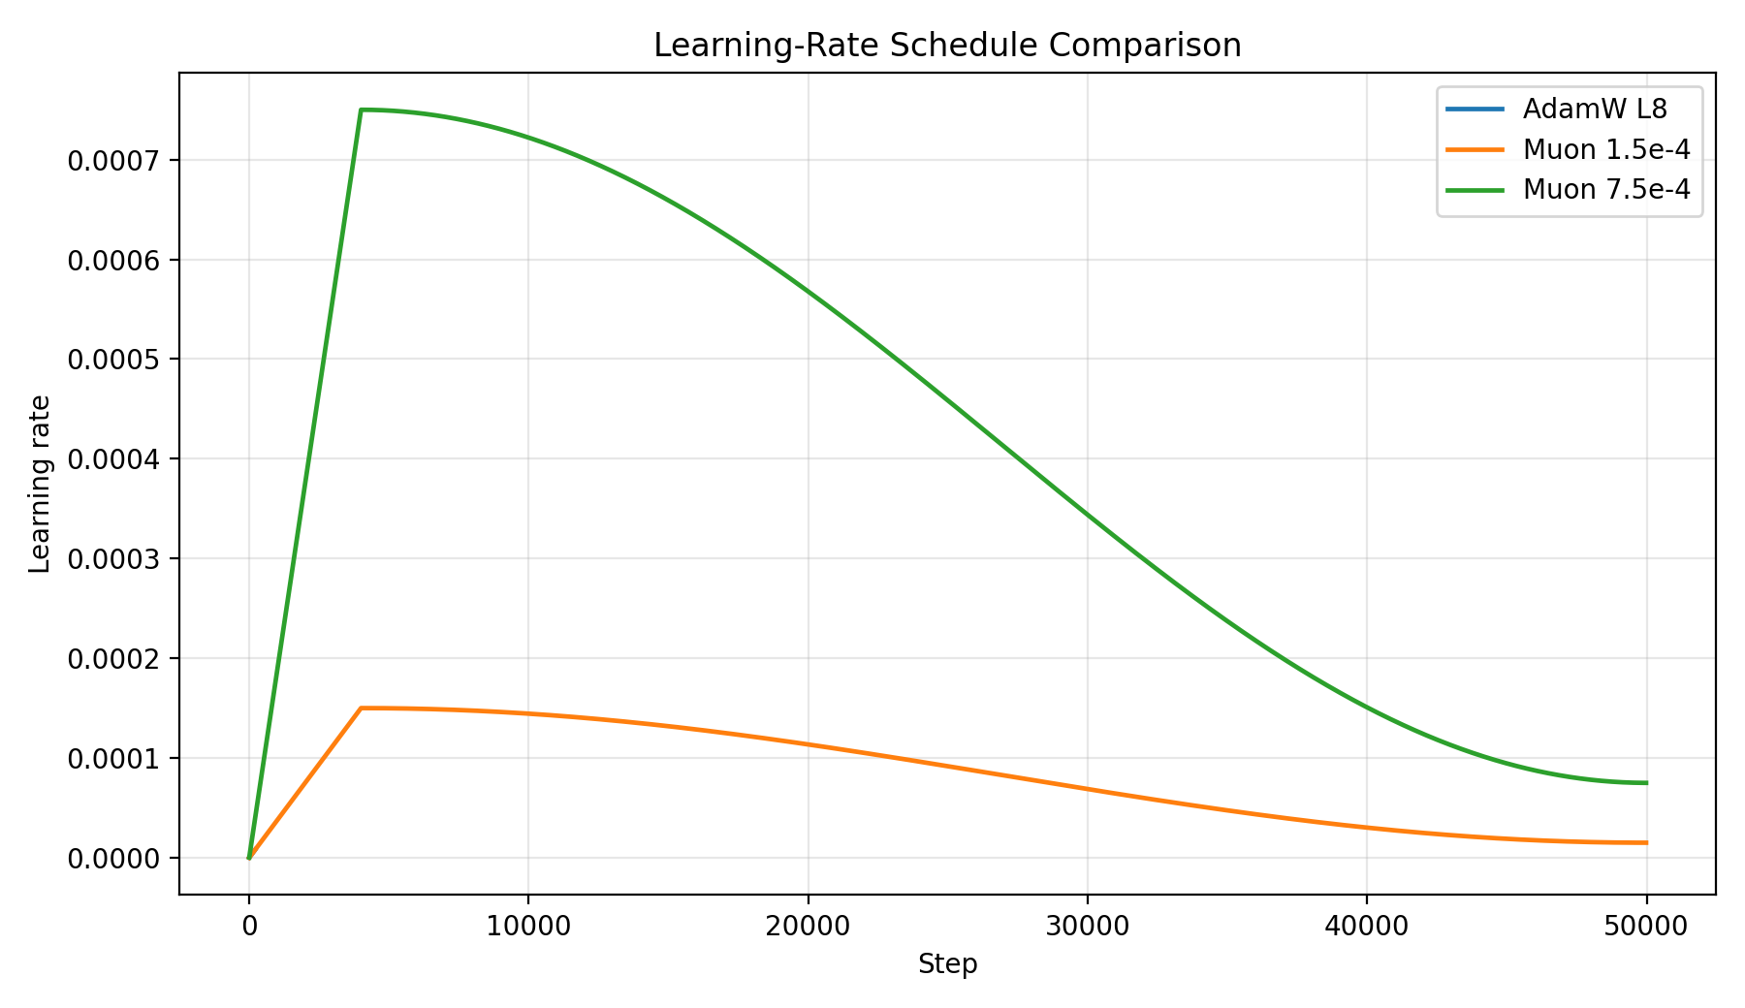
02 · 实验设置
统一训练设置：固定模型与数据，观察优化器差异
当前实验不是大模型效果评测，而是优化器行为分析。
Item Setting
Model L8 / H8 / D512, ~51.08M params
Batch/context batch_size=8, block_size=256
Training 10k ablation + 50k main runs
Dataset WikiText → train.bin / val.bin, memmap
Metrics loss, PPL, lr, grad/update norm, tok/s, memory
Scheduler warmup + cosine decay
Optimizers custom AdamW; Muon + aux AdamW
注意：Muon 7.5e-4 使用更高 peak LR，报告中必须显式区分。
Mini Pretrain · Optimizer Study
3

Slide 4
03 · 实验路径
实验路径：逐步定位从“能跑”到“是否稳定有效”
每一步都围绕一个具体问题：收敛、更新尺度、对照公平性和可复现性。
Phase Question Result
AdamW baseline 训练框架是否可靠？ loss/PPL 可下降，日志与 checkpoint 正常
Muon integration 自定义 Muon 能否接入？ 参数分组、update stats、命令行训练可用
Muon LR tuning Muon 的有效 LR 在哪里？ 1.5e-4 偏弱；7.5e-4 接近 AdamW
AdamW ablation baseline LR 是否合理？ 5e-4 是更强 AdamW baseline
Seed check 结论是否可复现？ AdamW 稳；Muon 仍有 seed 敏感性
核心能力展示：不是只跑一次结果，而是能通过多指标逐步解释优化器行为。
Mini Pretrain · Optimizer Study
4

Slide 5
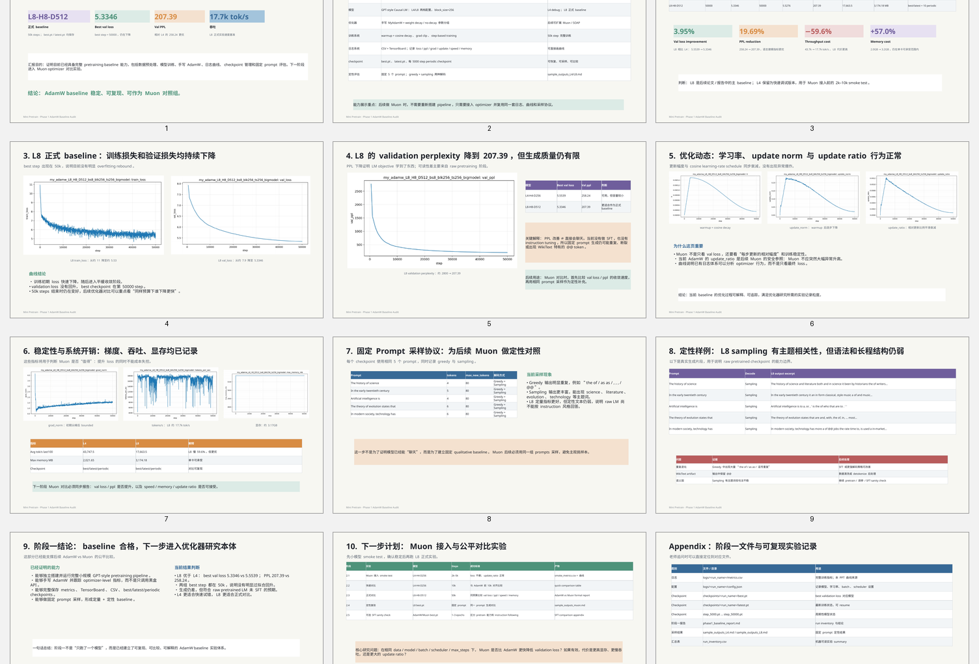
04 · Phase 1 baseline
AdamW baseline：证明训练管线与监控体系可靠
这是后续 Muon 实验的参照点。
训练/验证 loss 能持续下降，说明数据、模型和反向传播链路正常。
显存和吞吐量指标稳定，适合本地单卡做优化器迭代。
采样输出仍有重复 token，因此主评估仍以 validation loss/PPL 为准。
建立了可复用的 plotting 与 reporting 流程。
Mini Pretrain · Optimizer Study
5

Slide 6
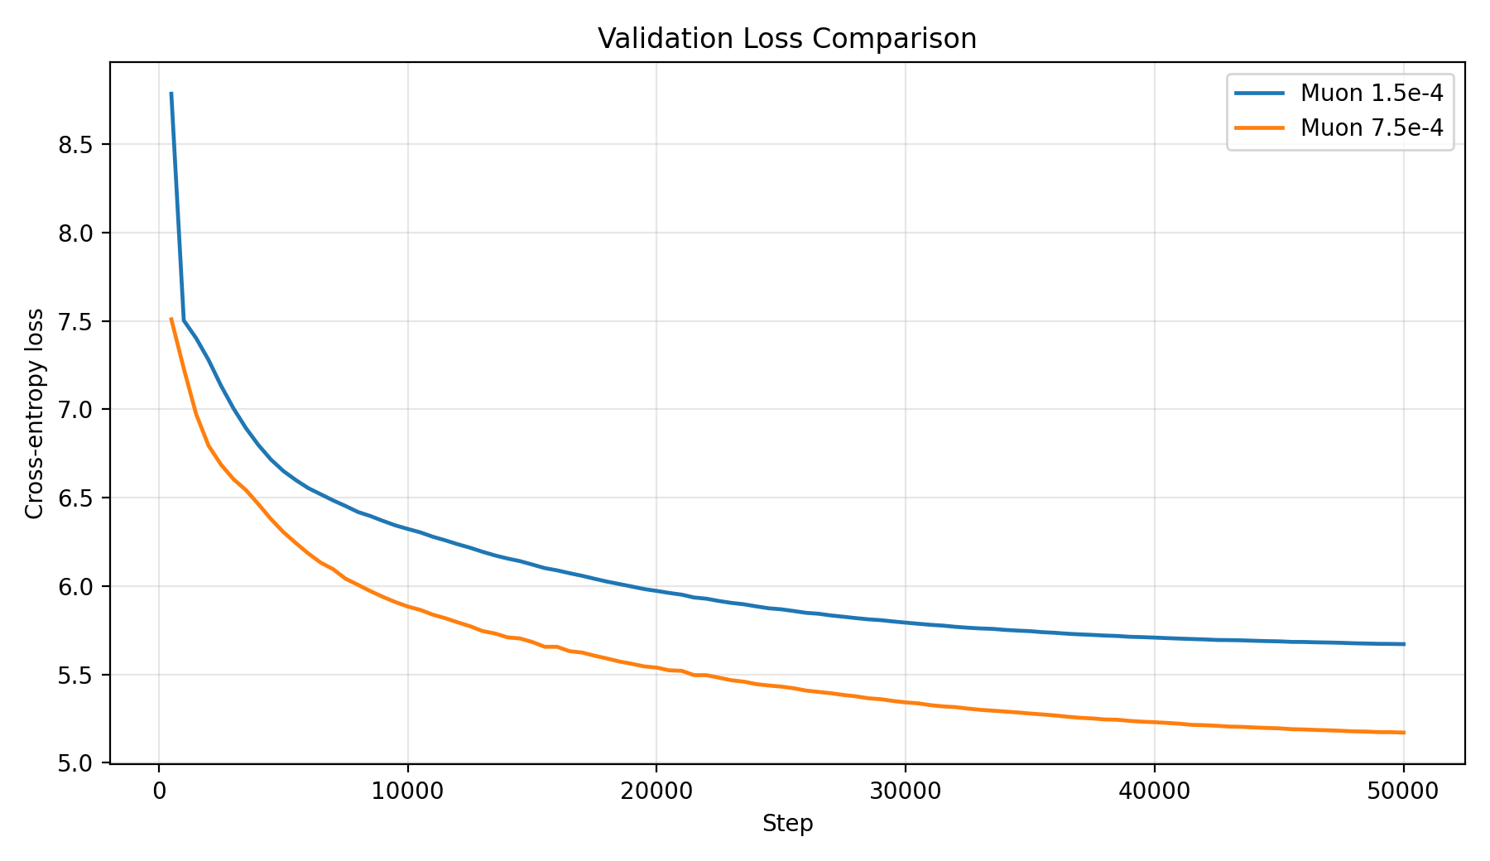
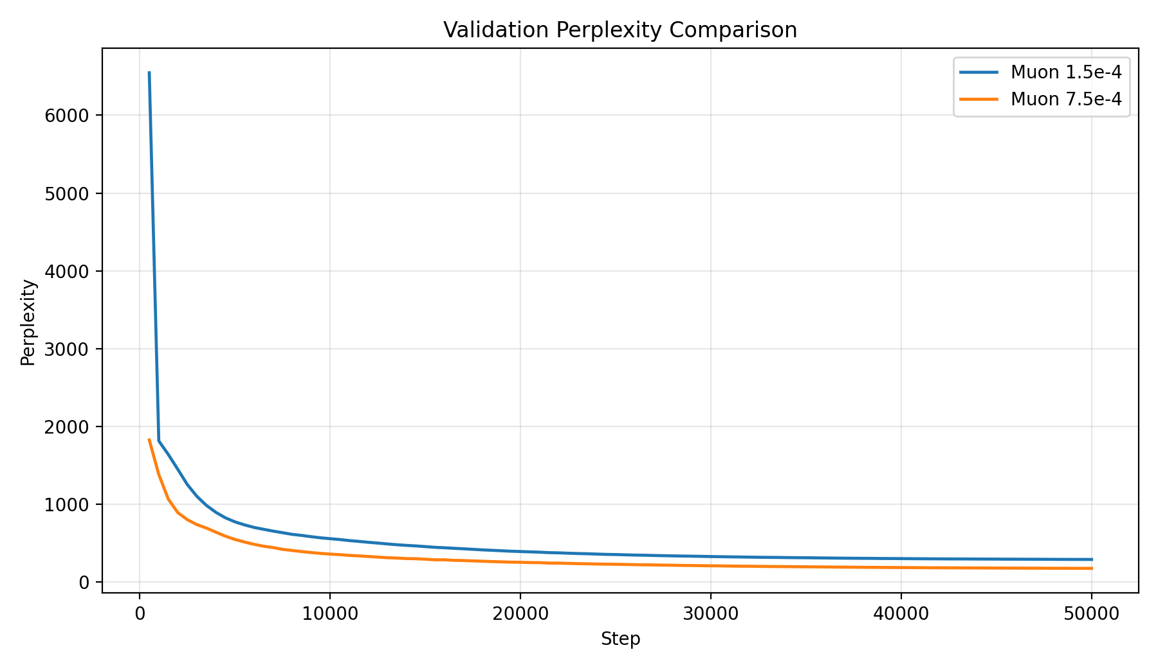
05 · Muon 调参
Muon 调参：7.5e-4 明显优于 1.5e-4
Muon 的关键诊断是有效更新尺度，而不只是 learning rate 数值。
Run Peak LR Best val loss Best PPL Median tok/s Memory
Muon 1.5e-4 1.5e-4 5.6711 290.34 13.56k 3070MB
Muon 7.5e-4 7.5e-4 5.1705 175.99 14.51k 3070MB
1.5e-4 明显欠更新，50k 后仍落后。
7.5e-4 提高 update_norm/update_ratio 后，验证损失接近 AdamW。
Muon 需要同时看 lr、update_norm、update_ratio 才能判断是否有效。
Mini Pretrain · Optimizer Study
6

Slide 7
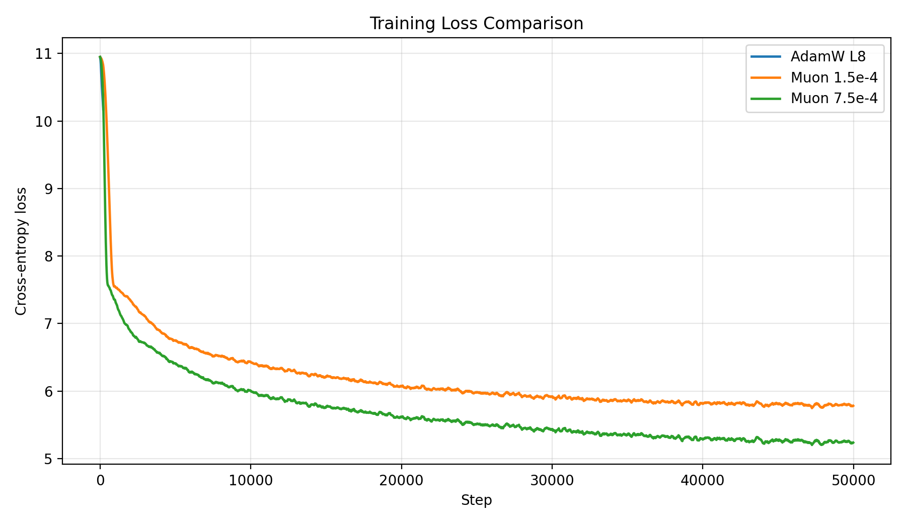
06 · AdamW 对照
AdamW 也完成了 LR 消融：5e-4 是更强 baseline
避免拿弱 AdamW 与强 Muon 进行不公平比较。
AdamW 10k LR Best loss Best PPL Readout
1.5e-4 6.0577 427.40 too slow
3e-4 5.9537 385.18 usable
5e-4 5.9412 380.40 best at 10k
7.5e-4 5.9675 390.52 slightly high
5.1682
175.60
AdamW 5e-4 / 50k best val loss
AdamW 5e-4 / best PPL
Mini Pretrain · Optimizer Study
7

Slide 8
07 · 双 seed 主结果
最终阶段结果：AdamW 更稳，Muon 有潜力但方差更大
最严谨结论：Muon seed42 可持平 AdamW；Muon seed123 明显退化。
Run Peak LR Best loss Best PPL Last200 train Median tok/s Memory
AdamW seed42 5e-4 5.1682 175.60 5.2374 18.26k 3174MB
AdamW seed123 5e-4 5.1775 177.24 5.2437 18.16k 3174MB
Muon seed42 7.5e-4 5.1705 175.99 5.2440 14.51k 3070MB
Muon seed123 7.5e-4 5.2982 199.98 5.3994 13.71k 3070MB
≈13.7×
−22.5%
−3.28%
Muon 跨 seed val-loss range / AdamW range
Muon 平均吞吐量 vs AdamW
Muon 峰值显存 vs AdamW
Mini Pretrain · Optimizer Study
8

Slide 9
08 · 主指标
验证指标：seed42 持平，seed123 暴露稳定性问题
所有 best step 都在 50k，未观察到明显验证反弹。
Best validation loss
Best validation PPL
Muon seed42 与 AdamW seed42 的 loss 差距只有 0.0023；Muon seed123 比 AdamW seed123 高 0.1207，说明当前配置下稳定性仍需解释。
Mini Pretrain · Optimizer Study
9

Slide 10
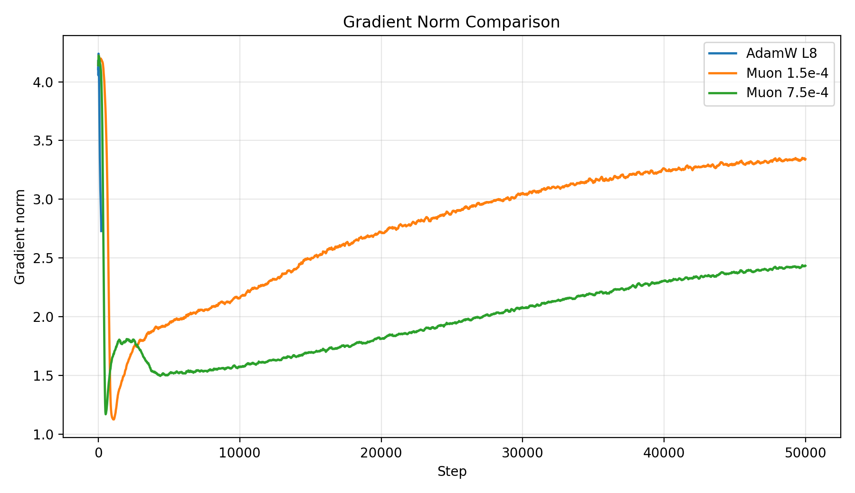
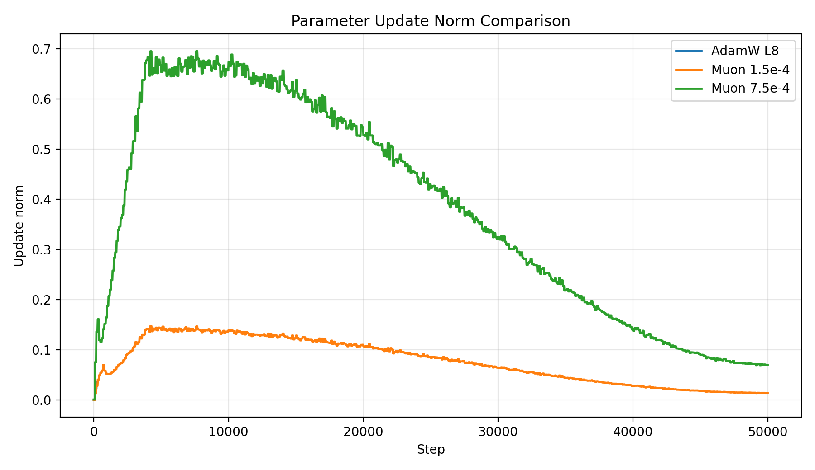
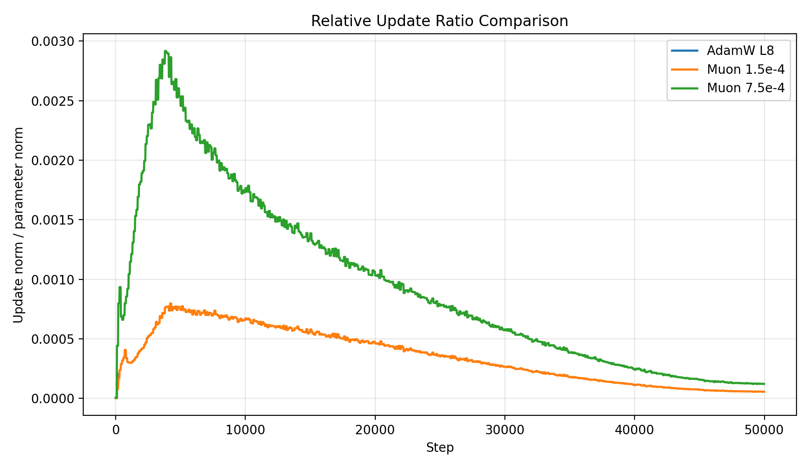
09 · 动态诊断
训练动态与更新统计：解释优化器行为的关键
Muon 的 performance 主要受有效更新尺度影响。
Mini Pretrain · Optimizer Study
10

Slide 11
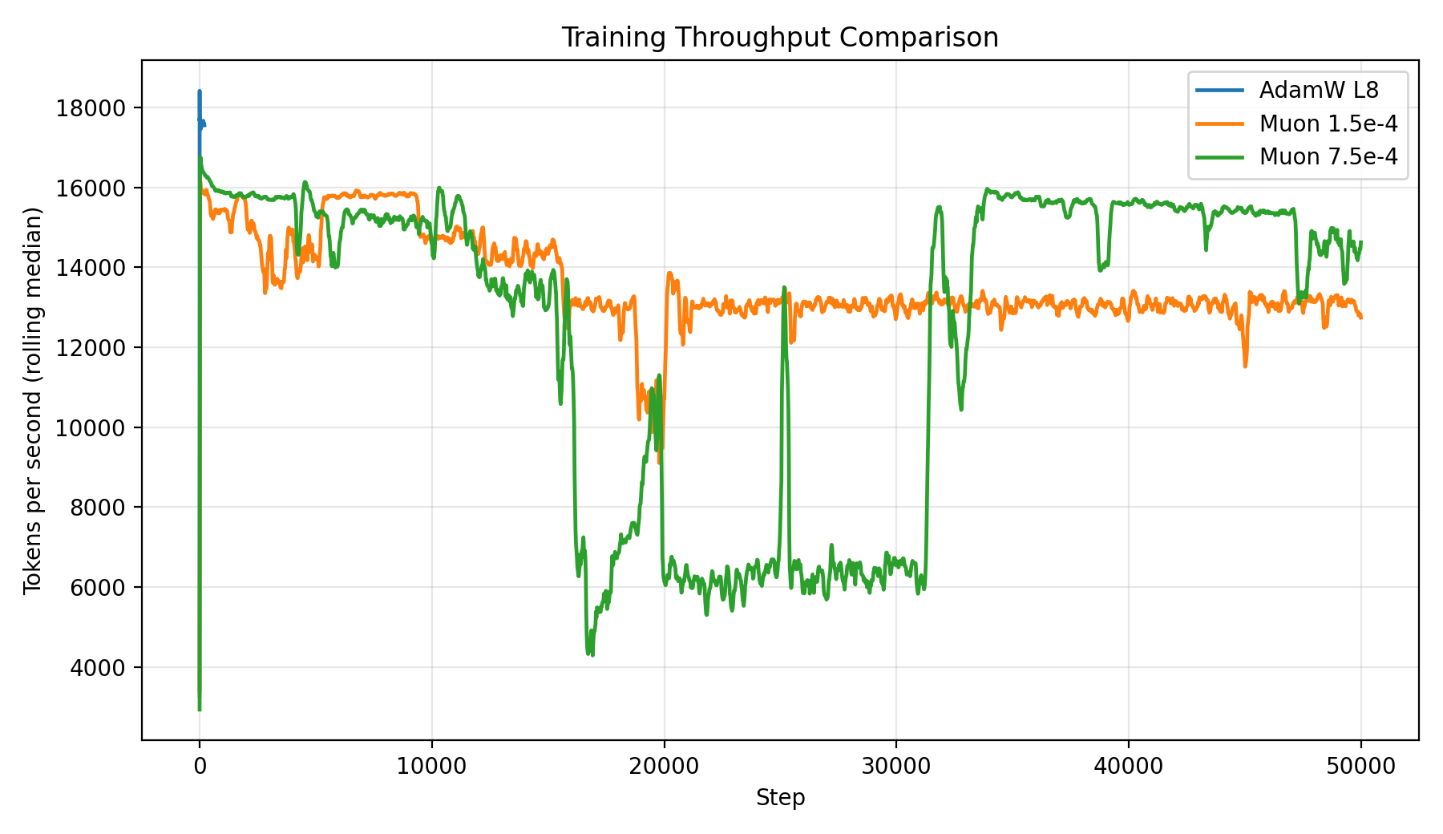
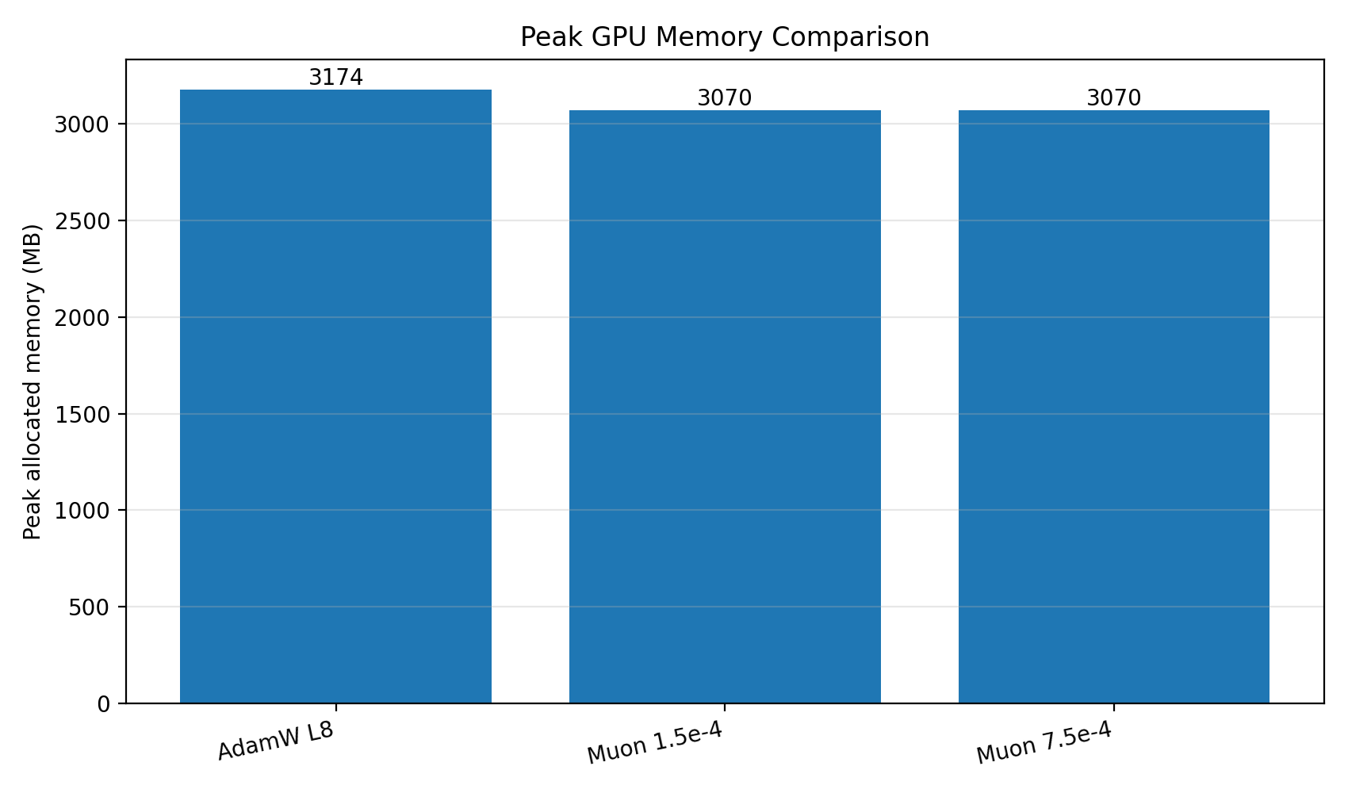
10 · 效率成本
效率：Muon 节省少量显存，但吞吐量更低
因此后续不能只看 loss，也要报告训练成本。
AdamW 平均约 18.2k tok/s；Muon 平均约 14.1k tok/s。
Muon 峰值显存约 3070MB，AdamW 约 3174MB，节省约 104MB。
目前 Muon 的质量收益不足以完全抵消吞吐量损失。
Mini Pretrain · Optimizer Study
11

Slide 12
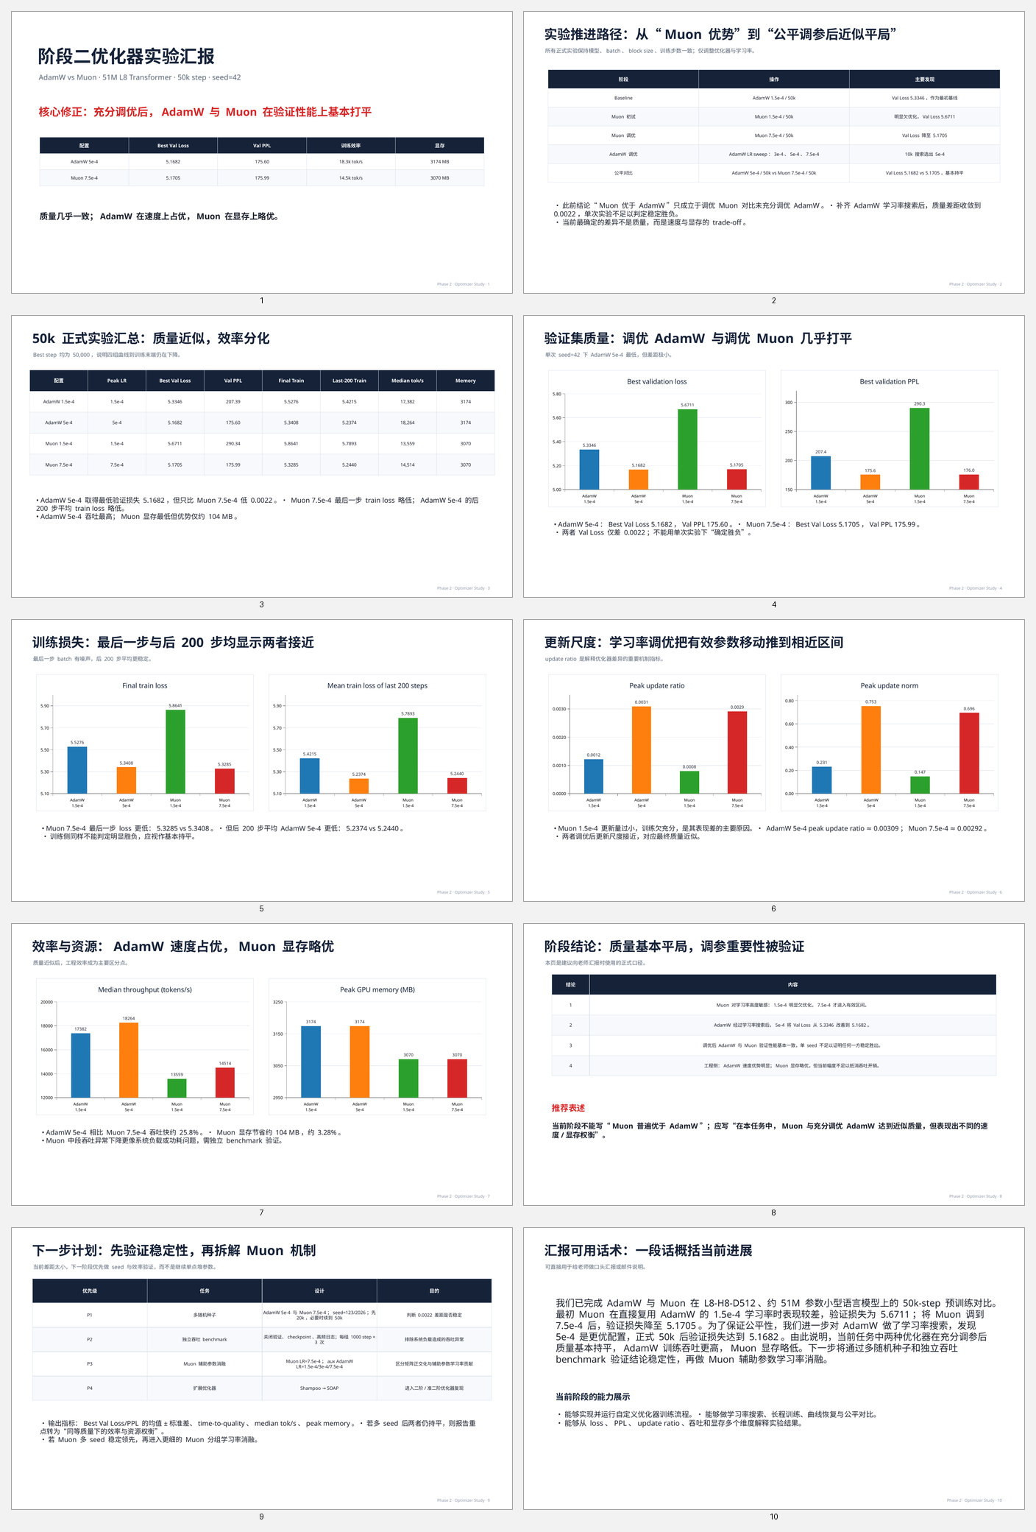
11 · 结论与下一步
阶段性结论与下一阶段计划
当前应先解释 Muon 的 seed 敏感性，再扩展到更多优化器。
结论 1：AdamW 5e-4 是当前最稳 baseline，双 seed best val loss 分别为 5.1682 / 5.1775。
结论 2：Muon 7.5e-4 在 seed42 可打平 AdamW，但 seed123 退化到 5.2982。
结论 3：Muon 显存略优，但吞吐量低约 20%+，需要质量收益来抵消成本。
下一步 P0：diff 两个 Muon run 的 config.json 与 optimizer summary，确认只改变 seed。
下一步 P1：复跑 seed123 10k 诊断，观察 update_norm 是否仍显著偏低。
下一步 P2：补 seed7/2024，形成 3+ seeds 的均值/标准差。
Mini Pretrain · Optimizer Study
12

